Slide 1
Διαχείριση Αποβλήτων Πλαστικών στην Κύπρο

Slide 2
περιεχομενα
Το νομικό πλαίσιο της διαχείρισης αποβλήτων πλαστικών στην Κύπρο
Στρατηγική Διαχείρισης Αποβλήτων 2015 – 2021
Στόχοι Στρατηγικής Διαχείρισης Αποβλήτων
Υφιστάμενη κατάσταση διαχείρισης αποβλήτων πλαστικού
Μέτρα Σχεδίου Διαχείρισης Δημοτικών Αποβλήτων
Μέτρα Προγράμματος Πρόληψης Δημιουργίας Αποβλήτων
Νέοι Ευρωπαϊκοί στόχοι για την ανακύκλωση
Νέα εθνικά μέτρα και δράσεις για την πρόληψη της δημιουργίας αποβλήτων πλαστικού
Επόμενα βήματα και προκλήσεις

Slide 3
Διαχειριση αποβλητων πλαστικων στην κυπρο: νομικο πλαισιο
Οι περί Αποβλήτων Νόμοι του 2011 έως 2016 (Ν. 185(Ι)/2011)
Υποχρεώσεις για:
Διευρυμένη ευθύνη του παραγωγού
Λήψη αναγκαίων μέτρων για προώθηση της επαναχρησιμοποίησης και της ανακύκλωσης υψηλής ποιότητας
Εφαρμογής Σχεδίων Διαχείρισης Αποβλήτων και Προγραμμάτων Πρόληψης Δημιουργίας Αποβλήτων
Στόχος:
Αύξηση της επαναχρησιμοποίησης και ανακύκλωσης των ανακυκλώσιμων οικιακών αποβλήτων και τουλάχιστον του χαρτιού, του μέταλλου, του πλαστικού και του γυαλιού σε ποσοστό τουλάχιστον 50% του συνολικού βάρους.

Slide 4
Διαχειριση αποβλητων πλαστικων στην κυπρο: νομικο πλαισιο
Οι περί Συσκευασιών και Αποβλήτων Συσκευασιών Νόμοι του 2002 έως 2017 (Ν. 32(Ι)/2002)
Υποχρεώσεις για:
Πρόληψη της δημιουργίας αποβλήτων συσκευασιών (γυαλί, χαρτί και χαρτόνι, μέταλλα, πλαστικά, ξύλο)
Αύξηση της επαναχρησιμοποίησης και ανακύκλωσης αποβλήτων συσκευασιών
Διευρυμένη ευθύνη του παραγωγού
Στόχος ανακύκλωσης πλαστικών συσκευασίας (σύμφωνα με την αντίστοιχη Ευρωπαϊκή Οδηγία):
22.5% μέχρι το 2012
Ο στόχος για το 2012 έχει επιτευχθεί

Slide 5
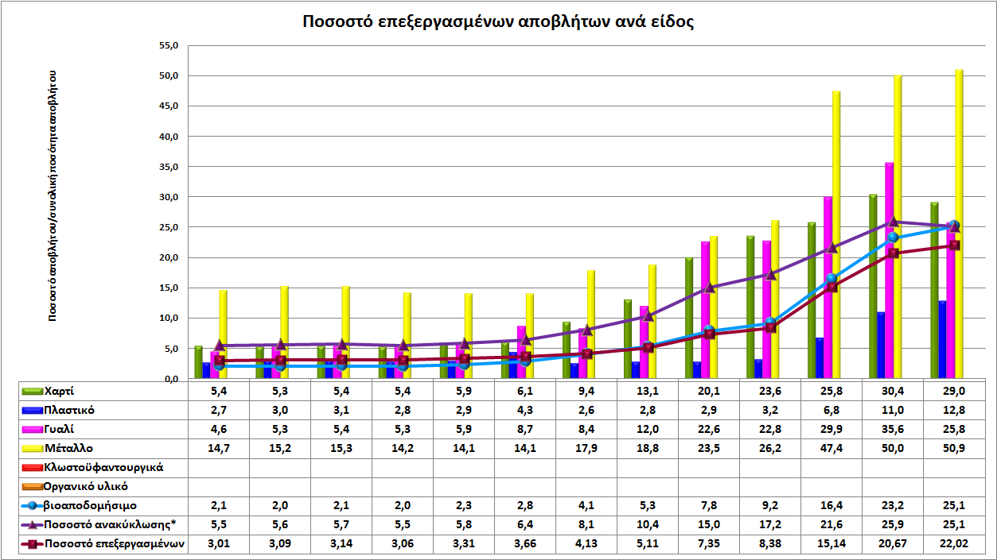
Κατασταση διαχειρησησ συνολικων ποσοτητων αποβλητων πλαστικου
Notes:
Όσον αφορά την ανακύκλωση των αποβλήτων συσκευασιών, οι ποσότητες που ανακυκλώνονται έχουν αυξηθεί σημαντικά (46% για το 2014). Όσον αφορά τις συνολικές ποσότητες αποβλήτων πλαστικών όμως, παρόλη την άνοδο στις ποσότητες που τυγχάνουν επεξεργασίας, η συνολική διαχείριση του πλαστικού στην Κύπρο ακόμα χρήζει σημαντικής βελτίωσης αφού μόνο ένα σχετικά μικρό ποσοστό των συνολικών ποσοτήτων ανακυκλώνεται.

Slide 6
Διαχειριση αποβλητων πλαστικου συσκευασιασ
Το Συλλογικό Σύστημα Διαχείρισης Αποβλήτων Συσκευασίας Green Dot Cyprus Ltd αποτελεί σήμερα το μόνο αδειοδοτημένο συλλογικό σύστημα διαχείρισης αποβλήτων συσκευασιών στην Κύπρο.
Το κόστος για τη λειτουργία του συστήματος καλύπτεται από τη συμμετοχή των υπόχρεων παραγωγών που συσκευάζουν ή εισάγουν συσκευασμένα προϊόντα.
Το σύστημα έχει υποχρέωση να παρέχει την κατάλληλη υποδομή στο κοινό και να φροντίζει για τη συλλογή, μεταφορά, διαλογή και επεξεργασία των αποβλήτων συσκευασίας, τα οποία ακολούθως εξάγονται για ανακύκλωση.

Slide 7
Στρατηγικη διαχειρισησ αποβλητων 2015 – 2021
Στόχοι που αφορούν τα απόβλητα πλαστικού:
40% χωριστή συλλογή επί του συνόλου των δημοτικών στερεών αποβλήτων μέχρι το 2021 με απώτερο στόχο το 50% μέχρι το 2027.
50% του ανακυκλώσιμου υλικού στα δημοτικά απόβλητα να τυγχάνει προετοιμασίας για επαναχρησιμοποίηση μέχρι το 2020.

Slide 8
Στρατηγικη διαχειρισησ αποβλητων μετρα που συμβαλλουν στη διαχειριση πλαστικων αποβλητων
Ρύθμιση υποχρέωσης αρχών τοπικής αυτοδιοίκησης για τη χωριστή συλλογή των δημοτικών αποβλήτων.
Καθορισμός ευθύνης του παραγωγού για άλλα προϊόντα, συμπεριλαμβανομένων των πλαστικών προϊόντων.
Απαγόρευση ταφής ανακυκλώσιμων αποβλήτων και σταδιακή εφαρμογή φόρου ταφής.
Ολοκλήρωση δικτύου πράσινων σημείων.
Ενίσχυση της αγοράς για ανακυκλωμένα προϊόντα.
Εφαρμογή προγράμματος για μείωση της χρήσης πλαστικής μπουκάλας εμφιαλωμένου νερού και άλλων πλαστικών προϊόντων.
Ενημέρωση και ευαισθητοποίηση σχετικά με τα οφέλη από τη μείωση της παραγωγής πλαστικών αποβλήτων

Slide 9
Ευρωπαϊκη στρατηγικη για τισ πλαστικεσ υλεσ σε μια κυκλικη οικονομια
Η διαχείριση των πλαστικών αποβλήτων αποτελεί μια από τις προτεραιότητες του Σχεδίου Δράσης για την Κυκλική Οικονομία,
Η Ευρωπαϊκή Στρατηγική για τις Πλαστικές Ύλες που υιοθετήθηκε τον Ιανουάριο του 2018 αποσκοπεί στην προώθηση της βιώσιμης παραγωγής και χρήσης πλαστικών, και στη μείωση της παραγωγής και την ορθολογική διαχείριση των πλαστικών αποβλήτων.
Στόχοι της Στρατηγικής είναι:
Ανακύκλωση τουλάχιστον του 50% των πλαστικών αποβλήτων που παράγονται μέχρι το 2030,
Μείωση της παραγωγής πλαστικών αποβλήτων,
Μείωση της απόρριψης και εισροής πλαστικών στο περιβάλλον, και
Ενδυνάμωση της αγοράς για ανακυκλωμένα πλαστικά.

Slide 10
Νεοι Ευρωπαϊκοι στοχοι για την ανακυκλωση
Οδηγία για τα απόβλητα
Προετοιμασία για επαναχρησιμοποίηση και ανακύκλωση των αστικών αποβλήτων σε ποσοστό τουλάχιστον:
55 % κατά βάρος μέχρι το 2025
60% κατά βάρος μέχρι το 2030
65 % κατά βάρος μέχρι το 2035
Οδηγία για τις συσκευασίες και τα απορρίμματα συσκευασιών
Νέοι στόχοι ανακύκλωσης πλαστικών συσκευασίας:
50 % μέχρι το 2025
55% μέχρι το 2030
Άλλες πρωτοβουλίες:
Προώθηση νομοθετικής πρωτοβουλίας για τη μείωση των πλαστικών μιας χρήσης

Slide 11
νεα εθνικα μετρα προληψησ τησ δημιουργιασ αποβλητων πλαστικου
Σύμφωνα με τους κανονισμούς για τη μείωση της λεπτής πλαστικής σακούλας μεταφοράς από την 1η Ιουλίου 2018 θα απαγορεύεται η δωρεάν διάθεση τους στα σημεία πώλησης.
Για το σκοπό αυτό προγραμματίζεται εκστρατεία ενημέρωσης του κοινού με:
Διαφημίσεις στα Μέσα Μαζικής Ενημέρωσης
Ενημερωτικά φυλλάδια στα σημεία πώλησης
Παροχή δωρεάν επαναχρησιμοποιήσιμων τσάντες σε διάφορα σημεία πώλησης
Ανάρτηση ενημερωτικών αφισών σε σημεία πώλησης
Διαφημιστικές πινακίδες σε κύριες οδικές αρτηρίες

Slide 12
Επομενα βηματα - προκλησεισ
Παρόλο που διαχείριση των πλαστικών στην Κύπρο άρχισε να λειτούργει χρειάζεται ακόμα σημαντική βελτίωση για την επίτευξη των στόχων που έχουν τεθεί.
Οι νέοι στόχοι είναι φιλόδοξοι και η επίτευξη τους αποτελεί μια πραγματική πρόκληση για την Κύπρο.
Για να αντιμετωπίσουμε την πρόκληση αυτή είναι απαραίτητη η συμβολή όλων των αρμόδιων φορέων, των τοπικών αρχών, των επιχειρήσεων αλλά και του κάθε πολίτη ξεχωριστά.

Slide 13
Επομενα βηματα
Σας ευχαριστώ

